Slide 1
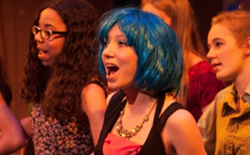
Welkom op het Oostvaarders College
Een slimme keuze!

Slide 2
Vijf keuzelessen
Science
Cambridge Engels
I AM
Sportklas
Kunstklas

Slide 3
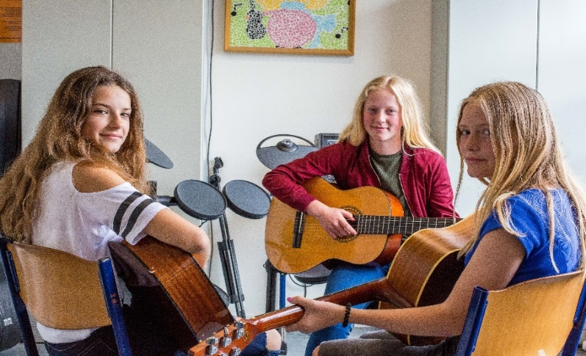
Wat houden keuzelessen Kunst in?
Lessen van onze eigen vakdocenten die gespecialiseerd zijn op het gebied van muziek en beeldende vorming
Gastlessen van professionals (dans, acteren e.d.)
Vaardigheden leren op het gebied van tekenen, schilderen, beeldhouwen, muziek, fotografie, acteren en dans
Presenteren en samenwerken
Excursies naar musea of theater
Theaterbezoek en/of theatervoorstellingen
op school
Tropenmuseum – Beeld en Geluid – Stedelijk Museum – van Gogh museum – Kruller-Müller - Rijksmuseum

Slide 4
Wat nog meer?
Face-art
Acteerworkshops
Schilderen
Bordspel ontwerpen
Speelfilm maken
Dansen
Fotograferen
Song schrijven
Enz .
Tropenmuseum – Beeld en Geluid – Stedelijk Museum – van Gogh museum – Kruller-Müller - Rijksmuseum

Slide 5
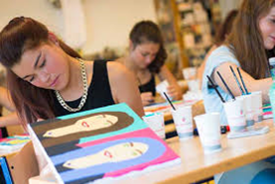
Voor wie?
Kinderen die affiniteit hebben met kunst en cultuur
Kinderen die graag samenwerken
Kinderen die hun talenten willen ontwikkelen op het gebied van muziek, beeldende vorming, dans en/of theater

Slide 6
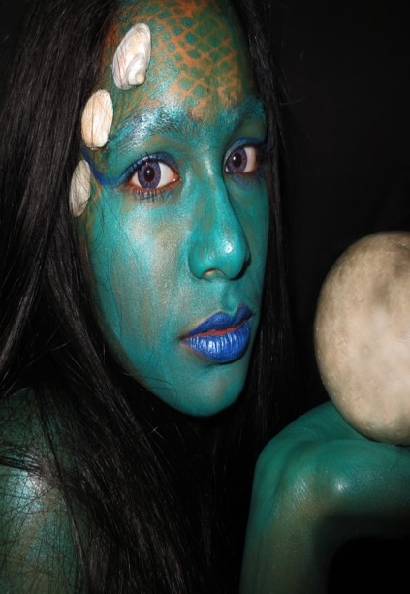
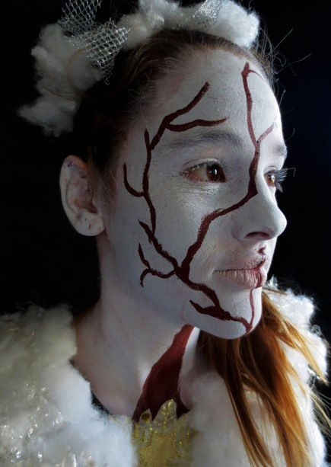
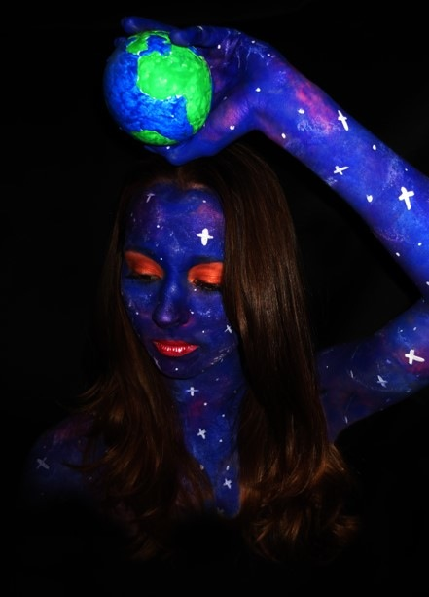
Een kleine impressie

Slide 7
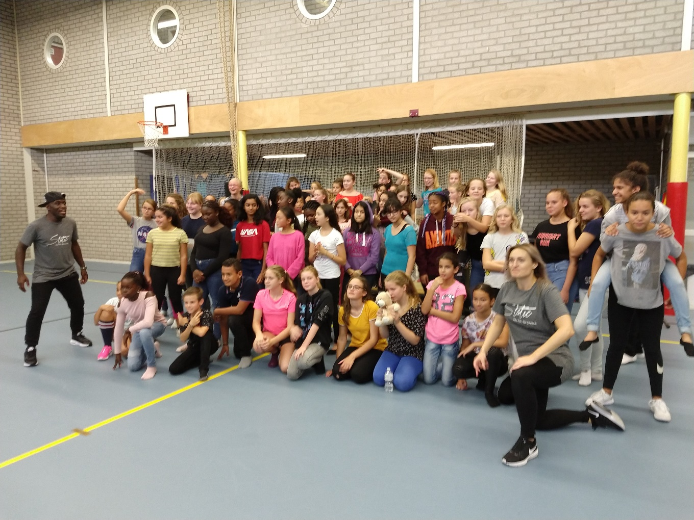
Een kleine impressie

Slide 8
Een kleine impressie

Slide 9
Ophalen van uw kind
Uw kind wordt na afloop van de workshops op de volgende plek terug gebracht:
I AM & Cambridge Engels: Uitgang 1 bij lokaal L.002
Sport en Kunst: Uitgang 2 hoofdentree bij receptie
Science: Uitgang 3: Achteruitgang bij lokaal 020
Als u vragen heeft, kunt u mailen naar: directiesecretariaat@ovc.asg.nl

